Slide 1
뽀로리와 너부리가 보고싶다…

Slide 2
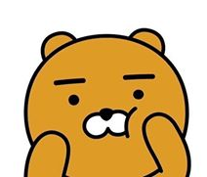
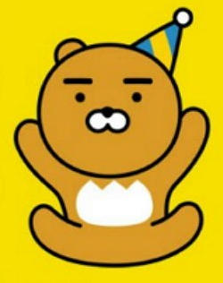
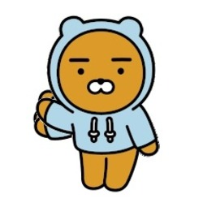
(누구)야
생일 축하해

Slide 3
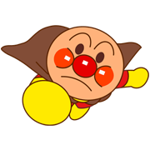
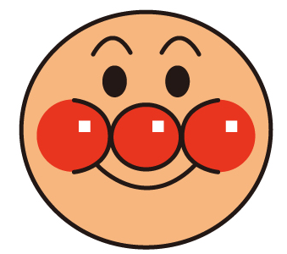
호빵맨!
(도움이 필요한 일)을 도와줘!

Slide 4
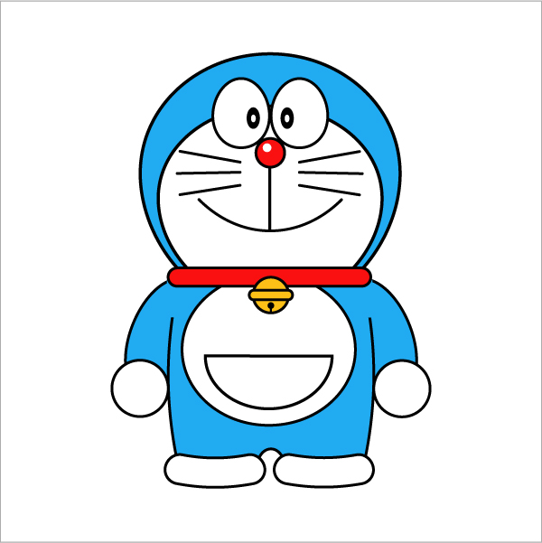
도라에몽에게.
(내 소원)을 들어줘!

Slide 5
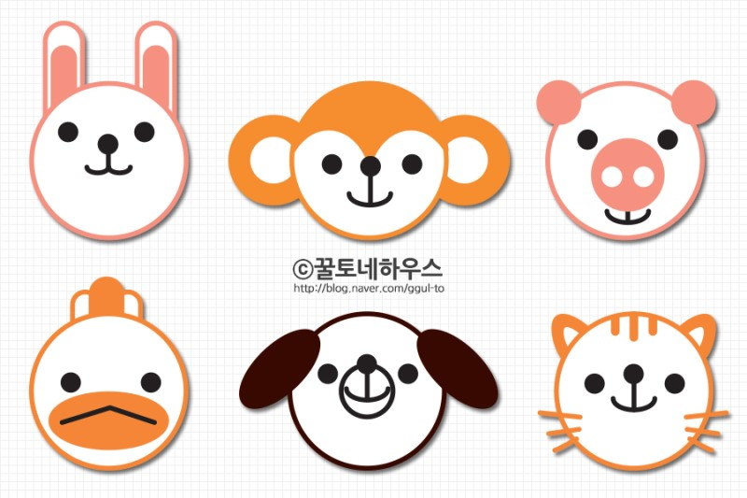
나는 (동물)이 좋아요

Slide 6
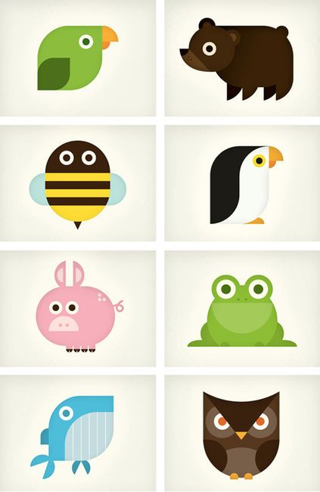
(동물원 이름)
동물원에 오신 것을
환영합니다!

